Slide 1
Afetler/acil durumlar ile ilgili temel kavramlar ve terminoloji
Arş. Gör. Dr. S. Nur AYDIN
Cerrahpaşa Tıp Fakültesi
Halk Sağlığı Anabilim Dalı

Slide 2
Kazanımlar
Afetler/acil durumlar ile ilgili temel kavramlar tanımlanacaktır.
Afetlerin sınıflandırılması açıklanacaktır.

Slide 3
Birlikte düşünelim
Herhangi bir yerleşim biriminin ya da iş kolunun olmadığı bir bölgede meydana gelecek bir heyelan herhangi bir can veya mal kaybına yol açmayacağından afet olarak değerlendirilebilir mi?
Sadece can ve mal kaybı yaşanması bir olayın afet olarak değerlendirilmesi için yeterli midir?
Afet, acil durum ve felaket terimleri aynı anlamı karşılar mı?

Slide 4
Afetler/acil durumlar ile ilgili temel kavramlar
Sunumda verilen tanımlarda uluslararası kabul görmüş Birleşmiş Milletler Afet Risk Azaltma Ofisi Afet Terminolojisi (The United Nations Office for Disaster Risk Reduction- UNDRR ) terimleri ile T.C. İçişleri Bakanlığı Afet ve Acil Durum Yönetimi Başkanlığı (AFAD) tarafından yayınlanan «Açıklamalı Afet Yönetimi Terimleri Sözlüğü” temel alınmıştır.

Slide 5
Afetler/acil durumlar ile ilgili temel kavramlar
Afet sözcüğü, dilimize Arapça “bela, felaket, salgın hastalık” anlamına gelen āfa(t) آفة sözcüğünden geçmiştir (Nişanyan Sözlük, 2023).
Çeşitli doğa olaylarının sebep olduğu yıkım (TDK, 2023)
Normal varoluş şartlarını bozan ve etkilenen toplumun uyum sağlama kabiliyetini aşan düzeyde acıya neden olan bir olay (Dünya Sağlık Örgütü, WHO, 2022).
Maruz kalma, savunmasızlık ve kapasite koşullarıyla etkileşime giren ve aşağıdakilerden bir veya daha fazlasına yol açan tehlikeli olaylar nedeniyle bir topluluğun veya toplumun işleyişinin herhangi bir ölçekte ciddi şekilde aksaması: insani, maddi, ekonomik ve çevresel kayıplar ve etkileri (BM Afet Riski Azaltma Ofisi, UNDRR, 2023)
Toplumun tamamı veya belli kesimleri için fiziksel, ekonomik ve sosyal kayıplar doğuran, normal hayatı ve insan faaliyetlerini durduran veya kesintiye uğratan, etkilenen toplumun baş etme kapasitesinin yeterli olmadığı doğa, teknoloji veya insan kaynaklı olay (Afet ve Acil Durum Yönetimi Başkanlığı, AFAD, 2014).

Slide 6
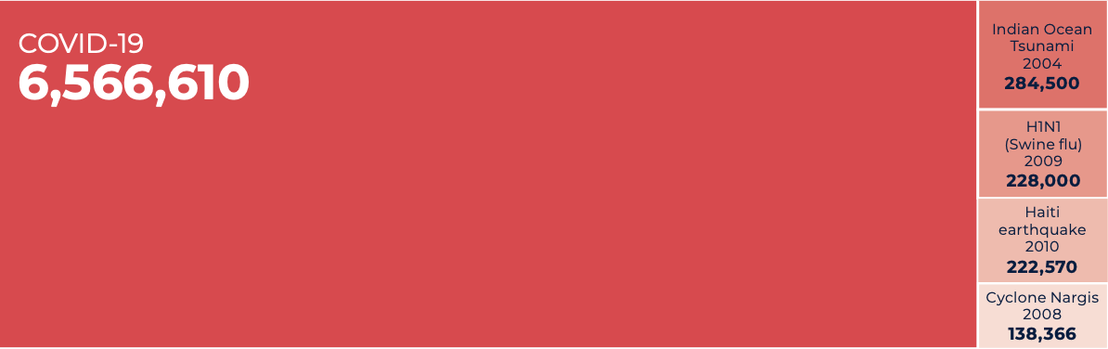
21. yüzyılda meydana gelen dünya çapındaki en büyük afetlerdeki ölüm sayıları (IFRC, 2022)
Dünya çapında 21. yüzyılda meydana gelmiş tüm afetler incelendiğinde 2022 yılı Uluslararası Kızılhaç ve Kızılay Hareketi’nin (The International Federation of Red Cross and Red Crescent Societies, IFRC) raporuna göre birinci sırayı COVID-19 pandemisi alırken ikinci sırayı 2004’te meydana gelen Hint Okyanusu’ndaki tsunami almaktadır. (IFRC, 2022).

Slide 7
Afetler/acil durumlar ile ilgili temel kavramlar
Acil durum (emergency): Büyük, fakat genellikle yerel imkânlarla baş edilebilen çapta, ivedilik gerektiren tüm durum ve hâller.
5902 sayılı kanunda, ‘’Toplumun tamamının veya belli kesimlerinin normal hayat ve faaliyetlerini durduran veya kesintiye uğratan ve acil müdahaleyi gerektiren olaylar ve bu olayların oluşturduğu kriz hâli’’ olarak tanımlanmıştır.
Acil durum hizmeti (emergency service): Acil durumlarda insanları ve onların mal ve mülklerini korumak üzere özel sorumlulukları olan kurum ve kuruluşlarca yerine getirilen hizmetlerdir.
(Bu hizmetler arasında müdahale ekiplerince yapılan arama-kurtarma, acil tıbbi yardım, yangın, güvenlik, altyapı ve üstyapı hizmetleri ile rehabilitasyon hizmetleri sayılabilir.)
Notes:
Acil durum bazen, örneğin biyolojik ve teknolojik tehlikeler veya sağlıkla ilgili durumlarda olduğu gibi, afet terimiyle birbirinin yerine kullanılır; ancak , bir acil durum topluluk veya toplumun işleyişinde ciddi bir aksamayla sonuçlanmayan tehlikeli olaylarla da ilgili olabilir.

Slide 8
Afetler/acil durumlar ile ilgili temel kavramlar
Felaket : Nüfusu, altyapıyı, çevreyi, ekonomiyi, ulusal durumu ve hükümet işlevlerini ciddi şekilde etkileyen olağanüstü düzeyde kitlesel zayiat, hasar veya aksamalarla sonuçlanan terörizm de dahil olmak üzere herhangi bir doğal veya insan yapımı olay (Federal Acil Durum Yönetim Kurumu, Federal Emergency Management Agency, FEMA)

Slide 9
Afetler/acil durumlar ile ilgili temel kavramlar
Tehlike: Doğa, teknoloji veya insan kaynaklı olan ve fiziksel, ekonomik, sosyal kayıplara yol açabilecek tüm olayları ifade eder (AFAD).
Can kaybına, yaralanmaya veya diğer sağlık etkilerine, mal hasarına, sosyal ve ekonomik bozulmaya veya çevresel bozulmaya neden olabilecek bir süreç, olay veya insan etkinliğidir (UNDRR).
Etkilenen Nüfus (affected population): Bir afet sonrasında acil yardım gerektiren insanlar (Yaralanan, evsiz kalan, su, gıda barınak, acil tıbbi bakım ihtiyacı olanların toplamı)

Slide 10
Afetler/acil durumlar ile ilgili temel kavramlar
Risk: Bir olayın belirli koşul ve ortamlarda doğurabileceği can, mal, ekonomik ve çevresel değerlerin kaybının gerçekleşme olasılığıdır.
Afet Riski: Belirli bir tehlikenin, gelecekte belirli bir zaman süresi içinde meydana gelmesi hâlinde, insanlara, insan yerleşmelerine ve doğal çevreye, bunların zarar veya hasar görebilirlikleri ile orantılı olarak oluşturabileceği kayıpların olasılığıdır.
Riskten veya kayıp olasılığından bahsedebilmek için belirli büyüklükteki tehlike veya olayın varlığı ve bundan etkilenebilecek değerlerin mevcudiyeti ile bu değerlerin tehlike veya olaydan etkilenme oranları veya zarar görebilirliklerinin tahmin edilebilmesi gerekmektedir.

Slide 11
Afetler/acil durumlar ile ilgili temel kavramlar
Afet Riskini Belirleme (disaster risk assessment): Afet riskinin matematiksel olarak ifade edilebilir biçimde hesaplanmasıdır.
Risk = Tehlike × Maruz Kalabilirlik × Zarar Görebilirlik
Maruz Kalabilirlik : Afet bölgelerinde ve riskli üretim alanlarında yer alan insanların, yapıların ve sistemlerin, potansiyel kayıp tehdidi altında bulunması (AFAD)
Tehlikeye açık alanlarda bulunan insanların, altyapının, barınmanın, üretim kapasitelerinin ve diğer somut insan varlıklarının durumu (UNDRR)
Zarar Görebilirlik (Vulnerability): Değişik türdeki yapıların farklı büyüklüklerdeki afetler karşısında hasar görebilme eğilimi veya bir yapının var olan bir tehlikeden görebileceği hasarına ilişkin ölçü (AFAD)
Bir bireyin, bir topluluğun, varlıkların veya sistemlerin tehlikelerin etkilerine duyarlılığını artıran fiziksel, sosyal, ekonomik ve çevresel faktörler veya süreçler tarafından belirlenen koşullar (UNDRR)

Slide 12
Afetler/acil durumlar ile ilgili temel kavramlar
Afet Risk Azaltma Planı (disaster risk reduction plan): Kurum ve kuruluşların, afet risklerinin azaltılması için gerekli hedef ve özel amaçlarının ve bunları başarmaya yönelik kısa, orta ve uzun vadeli politika, strateji ve eylemlerinin uygulanması için temel oluşturan ve risk yönetimi ile idare edilen proje çalışmalarının planı.
Afet risk yönetimi (disaster risk management): Ülke, bölge, kent veya yerleşme birimi ölçeğinde tehlike ve riskin belirlenmesi, analizi, riskin azaltılabilmesi için imkân, kaynak ve önceliklerin belirlenmesi, politika ve stratejik plan ve eylem planlarının hazırlanması ve yaşama geçirilmesi süreci.

Slide 13
Afetler/acil durumlar ile ilgili temel kavramlar
Afet etki düzeyi (disaster impact level): Türkiye Afet Müdahale Planı’nda tanımlanan afete müdahale seviyelerini ifade eder. S1, S2, S3, ve S4 olmak üzere dört seviye vardır.
S1 yerel imkânların yeterli olduğu
S2 destek illerin takviyesine ihtiyaç duyulduğu
S3 ulusal desteğe ihtiyaç duyulduğu
S4 ise uluslararası destek ihtiyacı olduğunu anlamına gelir.

Slide 14
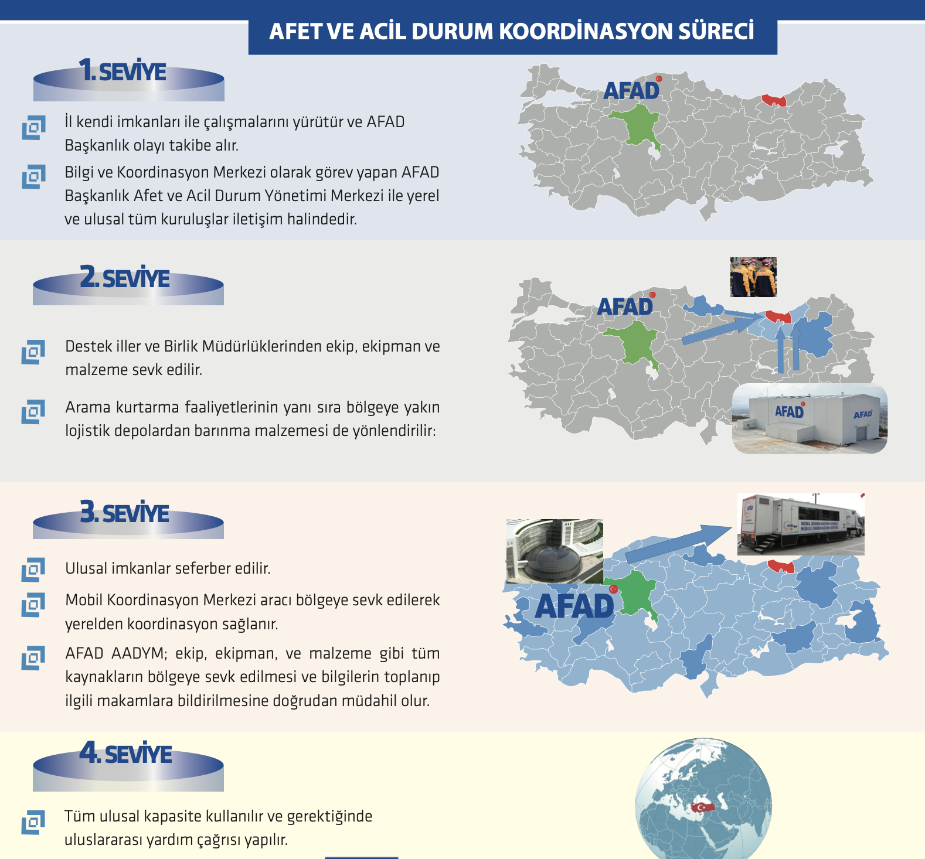

Slide 15
Afetler/acil durumlar ile ilgili temel kavramlar
Azaltma: Tehlikeli bir olayın olumsuz etkilerinin azaltılması veya en aza indirilmesi (UNDRR).
Tehlikelerin, özellikle de doğal tehlikelerin olumsuz etkileri genellikle tam olarak önlenemez, ancak boyutları veya ciddiyeti çeşitli stratejiler ve eylemlerle önemli ölçüde azaltılabilir.
Önleme : Risklerin etkilerini önlemek veya azaltmak için yapılan çalışma, tedbir (AFAD)
Afet risklerinden kaçınmak için faaliyetler ve önlemler (UNDRR).
Önleme ile (yani afet önleme), tehlikeli olayların potansiyel olumsuz etkilerinden kaçınılabilir ve savunmasızlığı ve maruz kalabilirlik azaltılabilir.

Slide 16
Afetler/acil durumlar ile ilgili temel kavramlar
Hazırlık : Hükümetler, müdahale ve kurtarma kuruluşları, topluluklar ve bireyler tarafından olası, yakın veya mevcut afetlerin etkilerini etkili bir şekilde tahmin etmek, bunlara müdahale etmek ve bunlardan kurtulmak için geliştirilen bilgi ve kapasitelerdir. (UNDRR)
Tahliye: İnsanları ve varlıkları korumak için tehlikeli bir olay meydana gelmeden önce, meydana gelirken veya sonrasında geçici olarak daha güvenli yerlere taşımaktır. (UNDRR)

Slide 17
Afetler/acil durumlar ile ilgili temel kavramlar
Müdahale : Afet ve acil durumlarda can ve mal kurtarma, sağlık, iaşe, ibate, güvenlik, mal ve çevre koruma, sosyal ve psikolojik destek hizmetlerinin verilmesine yönelik çalışma. Afetin meydana gelmesi ile başlayan ilk evredir (AFAD)
Bir afetten hemen önce, sırasında veya hemen sonrasında hayat kurtarmak, sağlık üzerindeki etkileri azaltmak, kamu güvenliğini sağlamak ve etkilenen insanların temel geçim ihtiyaçlarını karşılamak için alınan önlemlerdir (UNDRR)
İyileştirme : Afetten etkilenen bir topluluğun veya toplumun geçim kaynakları ve sağlığının yanı sıra ekonomik, fiziksel, sosyal, kültürel ve çevresel varlıklarının, sistem ve faaliyetlerinin eski haline getirilmesi veya iyileştirilmesi (UNDRR)

Slide 18
Afetler/acil durumlar ile ilgili temel kavramlar
Kriz yönetimi : Kriz hâli şartları süresince uygulanan, durumu normale döndürmeyi amaçlayan geçici bir yönetim biçimi
Etki ve ihtiyaç analizi, müdahale, iyileştirme ve yeniden inşa vb. gibi afet sonrası düzeltmeye/ iyileştirmeye yönelik olarak yapılan çalışmalar “afet kriz yönetimi” veya “acil durum yönetimi” olarak adlandırılmaktadır.

Slide 19
Afetler/acil durumlar ile ilgili temel kavramlar
Göçmen (İmmigrant): Ekonomik nedenlerle, ailenin durumunu düzeltmek amacıyla başka bir bölge veya ülkeye göç edenler
Sığınmacı, Mülteci (asylum seeker, refugee): Uluslararası hukukta “mülteci” kavramı, vatandaşı olduğu ülke dışında olan ve “ırkı, dini, tabiiyeti, belirli bir sosyal gruba mensubiyeti veya siyasi düşüncesi nedeniyle zulme uğrayacağından haklı sebeplerle korktuğu” için vatandaşı olduğu ülkeye dönemeyen veya dönmek istemeyen kişileri ifade etmektedir.
Sığınmacı, mülteci olarak uluslararası koruma arayan ancak statüleri henüz resmi olarak tanınmamış kişilere denir.
Yerinden Olmuş (displaced): Bir doğal afet, çatışma veya insan hakları ihlalleri nedeniyle evinden veya ülkesinden kısa veya uzun süreliğine aniden ayrılmak zorunda kalan siviller

Slide 20
Afetlerin Sınıflandırılması
Afetlerin sınıflandırılması afetlerin daha iyi anlaşılmasına yardımcı olurken benzer afetler hakkında daha iyi bilgi ve eğitim sağlayarak gelecekteki afetlere müdahaleyi kolaylaştırır. Bununla birlikte, planlama sürecinde ayrılan kaynakların türleri ve miktarlarının belirlenmesinde yardımcı olur.
Tetikleyici olaya göre sınıflandırma:
Doğa Kaynaklı Tetikleyici Olayla Gelişen Afetler: Yerkürede ve atmosferde meydana gelen doğal olayların sonucu olarak gelişen afetlerdir.
– JEOLOJİK (Deprem, tsunami, volkan patlaması, toprak kayması)
– HİDRO-METEOROLOJİK (Çölleşme, sıcak dalgası, orman yangını, sel, hortum, dolu, don)
– BİYOLOJİK (Salgın, böcek istilası)
İnsan Kaynaklı Tetikleyici olayla gelişen Afetler: İnsanların eylemleri sonucu olan afetlerdir.
– ÇEVRESEL (Hava, su kirliliği, erozyon, çölleşme, kimyasal yayılma)
– TEKNOLOJİK (Nükleer patlama, ulaşım kazası, bina çökmesi, maden kazası)
– SOSYO-DOĞAL (Çevre yıkımı, iklim değişikliği, kıtlık)

Slide 21
Afetlerin Sınıflandırılması
Gelişme hızına göre sınıflandırma
Ani gelişen afetler: Her ne kadar gelişeceği tespit edilse bile ne zaman gelişeceği bilinemez. Depremler, volkan patlamaları, çığ ve kaya düşmeleri, fırtına, tayfun, su baskını, özellikle akma tipi heyelanlar gibi olaylar bu tür afetlere örnek verilebilir.
Yavaş gelişen afetler: Aniden meydana gelmezler. Bu tür afetler, uzun bir süreçte yavaş bir şekilde hasarlar ortaya çıkardığından, koruyucu ve önleyici önlemler almak daha mümkündür. Çevre kirlenmesi, kuraklık, erozyon, orman tahribatı ve deniz seviyesi artışı gibi olaylar örnek gösterilebilir.

Slide 22
Afetlerin Sınıflandırılması
Basit ve bileşik afetler
  Basit afetler: Gerçekleştiği yerde altyapı bozulmamıştır. İletişim mümkündür. Sağlık sistemi ve diğer acil servisler çalışıyordur.
  Bileşik afetler: Altyapıların tamamı veya çoğu bozuktur. İletişim zordur; Yollar, elektrik ve su temini mevcut değildir. Hastaneler etkilenebilir ve afetzedeleri tedavi edecek yer yoktur.

Slide 23
Afetlerin Sınıflandırılması
  Daha fazla kayıp olasılığı: Bu sınıflandırma, devam eden yaralanma ve mağdur olma olasılıklarına göre afetleri kategorize eder.
  Statik: Olay yeri tahliye edildikten sonra daha fazla can kaybı beklenmez
  Dinamik: Afet aktif olduğu sürece, örneğin devam eden orman yangınları gibi, daha fazla can kaybı ortaya çıkar.

Slide 24
Dinlediğiniz için teşekkür ederim.

Slide 25
United Nations. United Nations Office For Disaster Risk Reduction Terminology on Disaster Risk Reduction. https://www.undrr.org/terminology
T.C. İçişleri Bakanlığı Afet ve Acil Durum Yönetimi Başkanlığı. Açıklamalı Afet Yönetimi Terimleri Sözlüğü. https://www.afad.gov.tr/aciklamali-afet-yonetimi-terimleri-sozlugu
Kahraman S. , Polat E. , Korkmazyürek B. Afet Yönetim Döngüsündeki Ana Terimler. Avrasya Terim Dergisi, 2021, 9 (3): 7 - 14 https://dergipark.org.tr/tr/download/article-file/1847608
Türk Dil Kurumu Sözlük. https://sozluk.gov.tr
Nişanyan Sözlük. https://www.nisanyansozluk.com/kelime/afet
WHO/EHA. (2022). Dısasters & Emergencıes Defınıtıons Training Package. https://apps.who.int/disasters/repo/7656.pdf
F. Al-Jazairi, A. (2019). Disasters and Disaster Medicine. Essentials of Accident and Emergency Medicine. https://doi.org/10.5772/intechopen.72947
World Dısasters Report (2023). IFRC (No. 978-2-9701289-8–4). International Federation of Red Cross and Red Crescent Societies. https://www.ifrc.org/document/world-disasters-report-2022
AFETLER Ve HALK SAĞLIĞI. Afetlerde Temel Kavramlar Ve Hazırlıklı Olmak Kısım Editörü: Necati DEDEOĞLU. Hipokrat Yayınları. ISBN: 978-625-6429-24-6 https://www.halksagligiokulu.org
Partridge, R. A., Proano, L., &amp; Marcozzi, D. (2012). Oxford American Handbook ofDisaster Medicine. Oxford University Press.
Federal Acil Durum Yönetim Kurumu (Federal Emergency Management Agency). https://www.fema.gov/

